Slide 1
Виртуальные экскурсии как эффективное средство развития познавательных интересов дошкольников
Муниципальное автономное дошкольное образовательное
учреждение №18 «Родничок»
Инициативная группа 2019-2020 учебный год
Руководитель: Маер Елена Сергеевна

Slide 2
Виртуальная экскурсия – это организационная форма образовательной деятельности, отличающаяся от реальной экскурсии виртуальным отображением реально существующих объектов.
Она имеет ряд преимуществ перед традиционными экскурсиями:
Не покидая здания детского сада можно посетить и познакомиться с объектами, расположенными за пределами ДОУ, города и даже страны.
Позволяют разнообразить, сделать интересным образовательный процесс, а значит и более эффективным.
Помогают реализовать принцип наглядности и научности обучения.
Возможность многоразового просмотра экскурсии и прилагаемой информации.
«Лучше один раз увидеть, чем сто раз услышать».

Slide 3
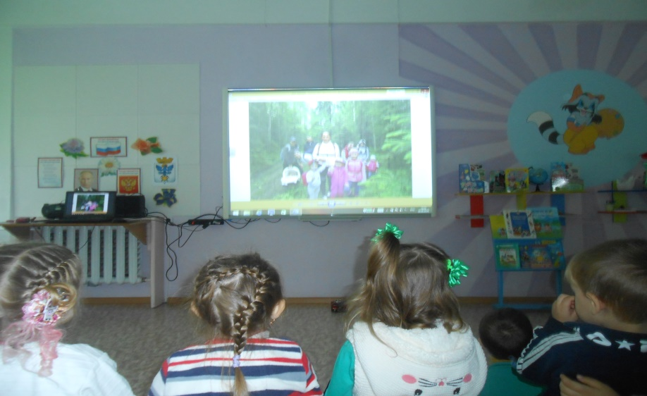
По форме и содержанию виртуальные экскурсии могут быть нескольких видов:
фотопутешествие (знакомство с объектами и явлениями вместе с каким-либо героем). Оформляются в виде электронных презентаций и слайд-шоу;
видеоэкскурсия, комментариями к которой служат рассказы детей или экскурсовода. Это могут быть видеозаписи семейного путешествия или видеоролики, размещенные на сайтах и в глобальной сети Интернет;
интерактивное общение с помощью программы Skype

Slide 4
Наиболее важные этапы создания виртуальной экскурсии:
постановка цели и задач экскурсии;
выбор темы;
изучение литературы по данному вопросу;
отбор и изучение экскурсионных объектов;
оцифровка фото и иллюстраций,
составление маршрута экскурсии на основе видеоряда;
подготовка текста экскурсии (речи экскурсовода);
составление плана, определение техники ведения экскурсии;
показ экскурсии.

Slide 5
Рекомендации по подготовке и проведению виртуальной экскурсии
Выбираем тему, определяем цели и задачи экскурсии
Изучаем литературу по данному вопросу, составляем библиографию
Проводим активную работу с родителями
Подробно изучаем экскурсионные объекты, оцифровываем фото, видео, иллюстрации
Определяем технику ведения экскурсии, составляем «маршрут» на основе видеоряда
Подготовка текста экскурсии (краткость, чёткость формулировок, литературный язык)
Проведение экскурсии начинаем со вступительной беседы, постановки проблемных вопросов по теме и содержанию
Показ экскурсии (видеоряд, слайды)
Итоговая беседа с детьми, систематизация увиденного и услышанного, впечатления детей

Slide 6
Использование виртуальных экскурсий способствует развитию психических познавательных процессов, формирует у детей потребности в получении информации при помощи доступных средств, повышает мотивацию к познанию, формирует активную личностную позицию в окружающем мире.
Во время виртуальных экскурсий меняется взаимодей-ствие педагога с воспитанниками: его активность уступает место активности воспитанника, задача взрослого – создать условия для их инициативы. Воспитанники выступают полноправными участниками, их опыт важен не менее, чем опыт взрослого, побуждает воспитанников к самостоятельному поиску, исследованию.

